Slide 1
Asegurando nuestras APIs
@joedayz

Slide 2
Asegurando nuestras APIs
Una introducción a Oauth 2.0 y estándares Open ID Connect
Agregar un servidor de autorización
Proteger la comunicación externa con HTTPS
Ponerle seguridad al Discovery service, Netflix Eureka
Autenticar y Autorizar el acceso a las APIs usando Oauth 2.0 y Open ID Connect
Pruebas con el servidor de autorización local
Pruebas con un proveedor de Open Id Connect como PAAS, denominado Auth0.

Slide 3
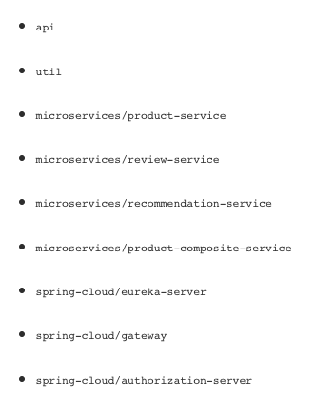

Slide 4
Autenticación y Autorización

Slide 5
Introducción a Oauth 2.0
Estándar para autorización que permite a los usuarios a dar su consentimiento a una aplicación tercera para acceder a recursos protegidos en nombre del usuario.
Conceptos:
Resource owner: El usuario final
Client: Esta es la aplicación tercera, una app web o app mobile, que desea llamar a las APIs protegidas en nombre tuyo.
Resource Server: El que expone las APIs que tu deseas proteger.
Authorization Server: Este genera tokens a el cliente después de que resource owner, o sea, el usuario final, ha sido autenticado. La administración de la información del usuario y la autenticación de usuarios es delegada en general, a un proveedor de Identidad (IdP).

Slide 6
Tipos de Tokens
ACCESS TOKEN
REFRESH TOKEN

Slide 7
GRANT FLOWS de Oauth 2.0
Authorization Code Grant Flow
Implicit Grant Flow
Resource Owner Password Credentials Grant Flow
Client Credentials Grant Flow

Slide 8
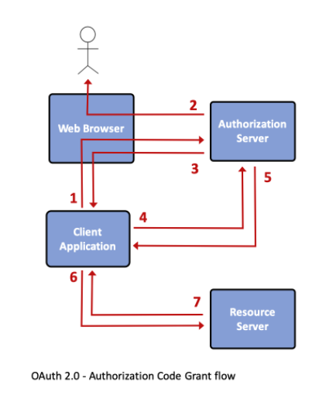
Authorization Code Grant Flow

Slide 9
Introduciendo OpenID Connect
Opend ID Connect (OIDC) es un add-on de Oauth 2.0 que permite a las aplicaciones clientes verificar la identidad de los usuarios. OIDC agrega un extra token, un ID Token, que la aplicación cliente obtiene del servidor de autorización después de un grant flow completado.
ID Token esta codificado como JSON Web Token (JWT) y contiene un número de claims, cómo, ID y email del usuario.
El OIDC define un Discovery endpoint, el cual es una forma estándar para establecer URLs para endpoints importantes, cómo: iniciar un grant flow, obtener public keys para verificar la firma digital del token JWT, y el user-info endpoint (nos brinda información adicional del usuario autenticado).

Slide 10
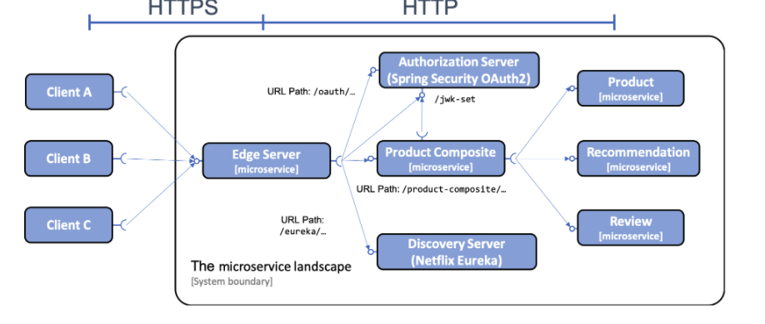
Asegurando nuestro sistema

Slide 11
Proteger comunicación externa con HTTPS
keytool -genkeypair -alias localhost -keyalg RSA -keysize 2048 -storetype PKCS12 -keystore edge.p12 -validity 3650
El certificado creado se va a llamar edge.p12, y este tiene que ser colocado en src/main/resources/keystore

